Slide 1


Xin chào các em!

Slide 2

Bài 82
eng
ec

Slide 3
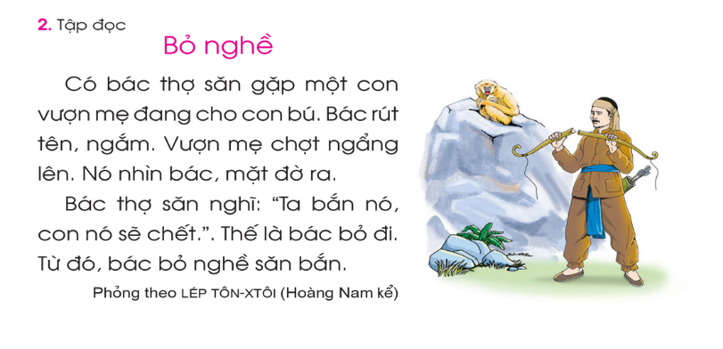

Slide 4
eng
ec
e
ng
e
c
e - ng - eng
e - c - ec

Slide 5


Slide 6
beng
b
eng
beng
xà beng

Slide 7


Slide 8
béc
b
éc
béc
béc giê

Slide 9
eng
ec
xà beng
béc giê

Slide 10
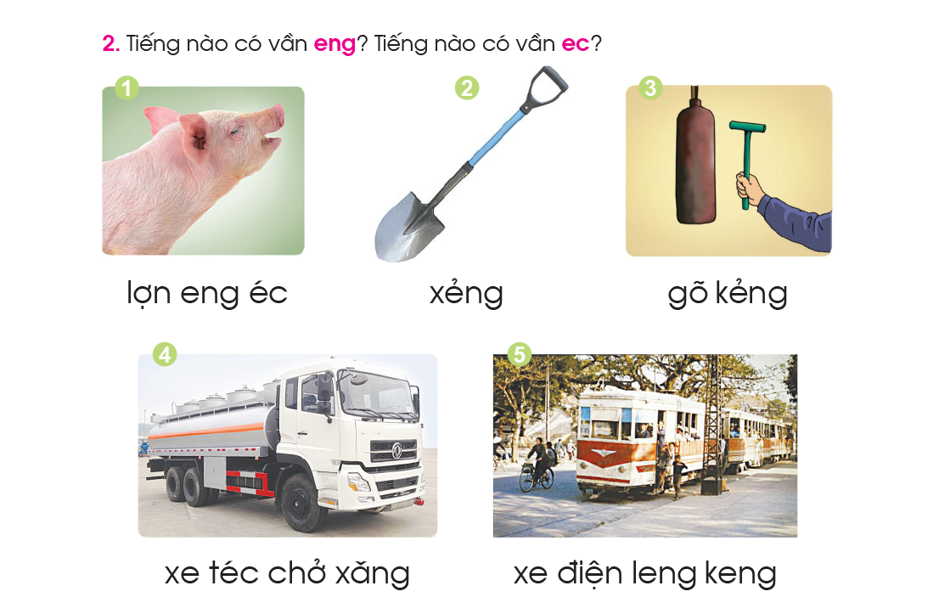

Slide 11
